Slide 1

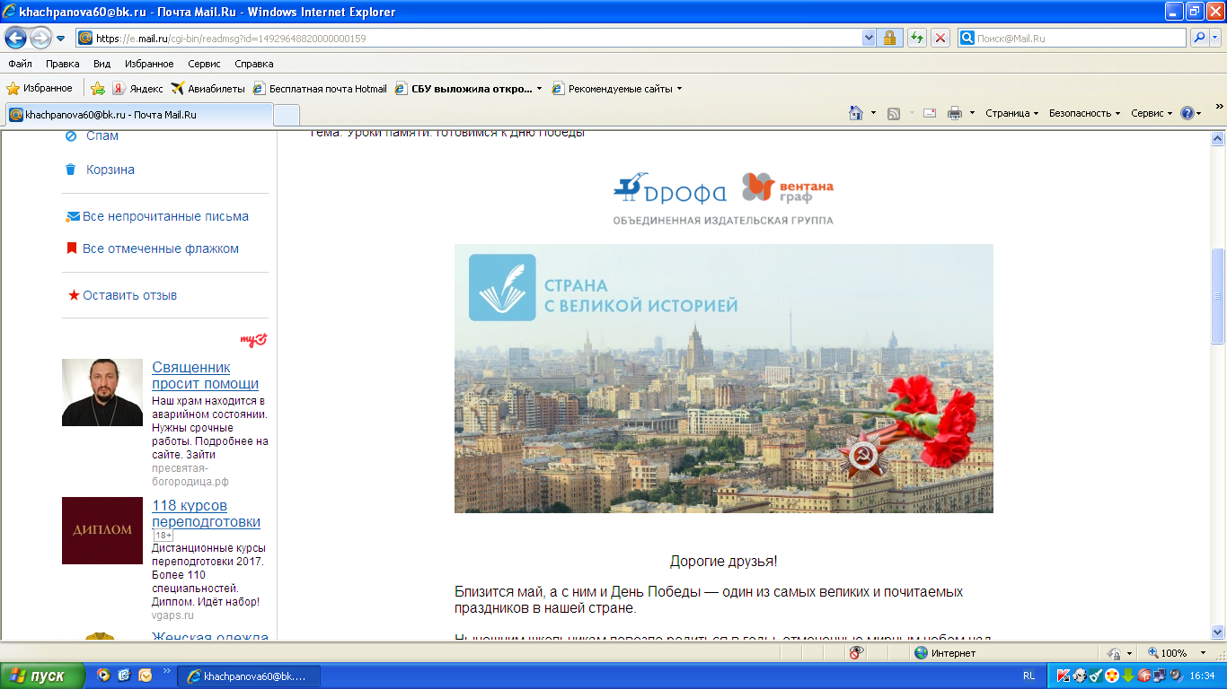
Помнить можно
только то,
о чем знаешь.
Еcли рассказать детям
о войне,
им будет, что помнить
Хачпанова М.В., зав.школьной библиотекой МАОУ СОШ № 7 г. Балаково Саратовской области
2017 г.
Notes:
Автор презентации: Хачпанова М.В., зав.школьной библиотекой МАОУ СОШ № 7 г. Балаково Саратовской области

Slide 2
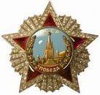
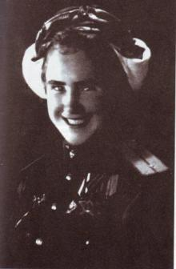
Кратко об авторе
Ольга Тимофеевна Голубева-Терес - советский военный
авиационный штурман.
Участница Великой Отечественной войны в составе 46-го гвардейского ночного бомбардировочного авиационного полка, получившего неофициальное название «Ночные ведьмы». Гвардии капитан в отставке. Журналист, писатель, общественный деятель. Член Союза журналистов СССР.
Почётный гражданин Саратовской области.

Slide 3
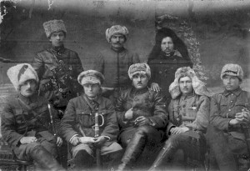
Родилась в Сибири
Ольга Тимофеевна Голубева родилась
в 1923 году в Тюкалинске Омской области,
в семье служащего Тимофея Васильевича Голубева, в прошлом – красного партизана, участника Гражданской войны
Сибирские партизаны времён Гражданской войны (источник фотографии: http://www.novonikolaevsk.com/glava5.htm)

Slide 4
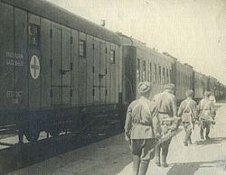
С декабря 1941 г. – на военной службе
С детства мечтала стать актрисой. По окончании школы она едет в Москву, где успешно поступает на первый курс института кинематографии, но война перечеркнула планы. В сентябре 1941 года она становится санитаркой военно-санитарного поезда в Саратове.

Slide 5
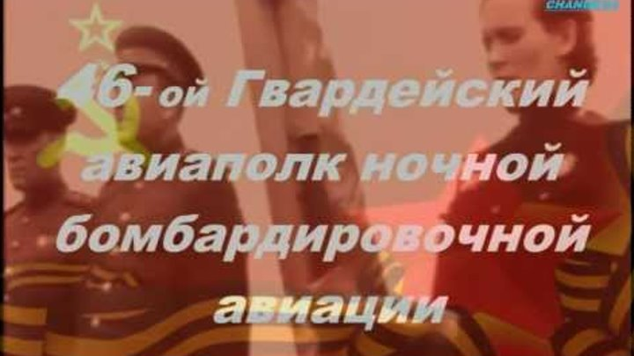
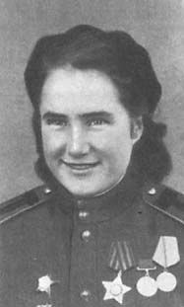

В действующей армии – с декабря 1941 по май 1945 г.г.
Узнав, что легендарная лётчица Марина Раскова в Саратове набирает девушек в женский авиаполк, она решает связать свою дальнейшую военную службу с авиацией. Она готова была делать всё что угодно, лишь бы только остаться в полку. Была электриком, выучилась на штурмана. Прошла всю войну.
И самое главное осталась жива. Написала замечательные книги о своих боевых подругах.
Книга «Я расскажу вам о войне…» состоит из трех частей:
«Мы идём в солдаты», «Мы бомбили, бомбили фашистов», «Мы долетели до Берлина».

Slide 6
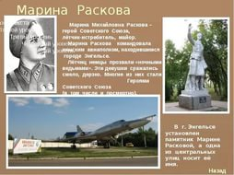
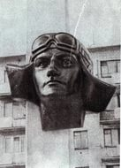
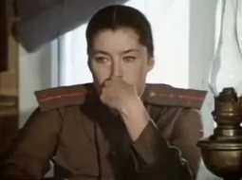
Мари́на Миха́йловна Раско́ва
(в девичестве Малинина; 28 марта 1912, Москва — 4 января 1943, Саратовская область) — советская лётчица-штурман, майор Военно-Воздушных Сил РККА, одна из первых женщин, удостоенная звания Герой Советского Союза (1938).

Slide 7
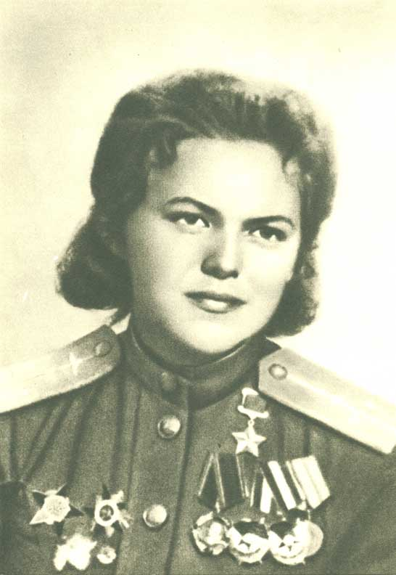
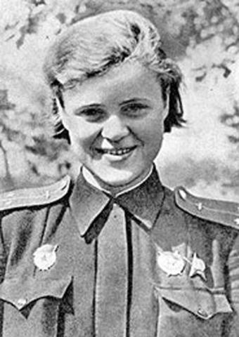
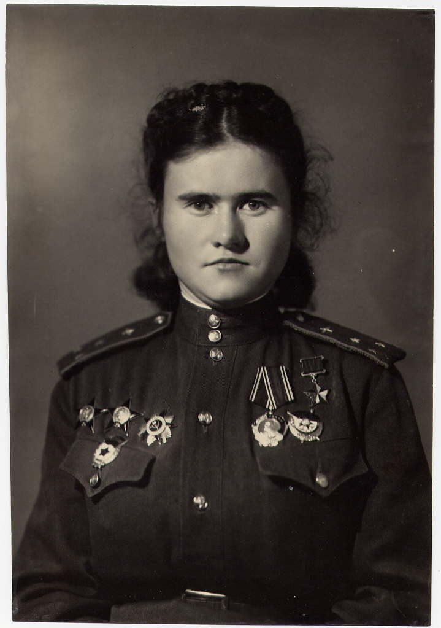
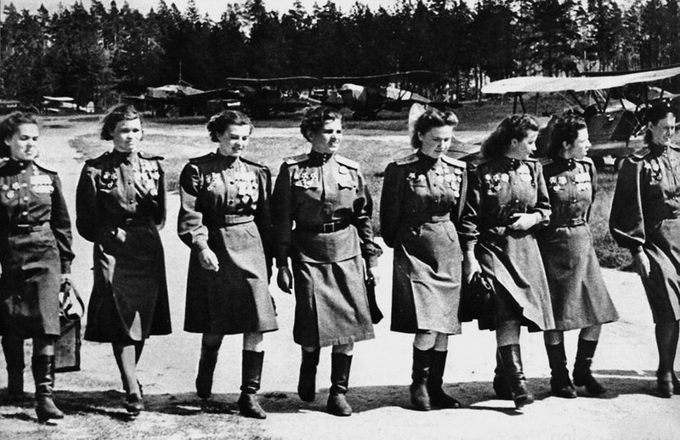

Slide 8
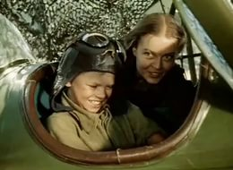
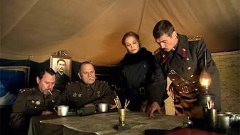
«Я расскажу вам о войне»…
«Я расскажу вам о войне…», кажется, самые заветные слова берегла для этой книги бывший штурман женского авиаполка О.Т. Голубева-Терес. Ей хотелось вам, сегодняшним мальчишкам и девчонкам, рассказать о том, ради чего погибали в небе войны молодые, красивые, умные её подруги. Не будь войны, сколько бы пользы они принесли Родине в её дальнейшего процветания, какие у них родились и выросли замечательные дети, внуки…
Каждую ночь они, вчерашние школьницы, садились в свои легкокрылые ПО-2 и летели бомбить фашистские эшелоны, танковые колонны, аэродромы, переправы.
С заката до рассвета они наводили страх на немцев. Враги прозвали их «ночными ведьмами».
А они… мечтали о маминых пирогах, кормили бездомных щенков, сочиняли стихи, брали с собой цветы в кабину самолёта.

Slide 9
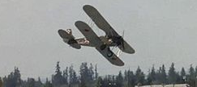
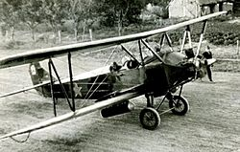
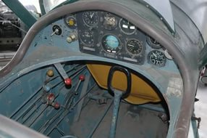
САМОЛЁТ «у-2», ПРЕДНАЗНАЧЕННЫЙ ДЛЯ УЧЕБНЫХ ПОЛЁТОВ И КАК СРЕДСТВО СВЯЗ.
А ДЕВУШКИ НА НЁМ ВОЕВАЛИ!
Самолёт уходит на боевое задание (современная реконструкция)
На таком самолёте
Сражалась с фашистами в небе штурман О. Т. Голубева

Slide 10
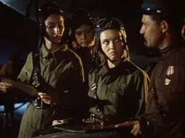

Самолёт из полотна и фанеры…
«Пусть наш ПО-2 (он же «У-2») склеен из полотна и фанеры, но он лёгок, он может сесть куда угодно и откуда угодно взлететь». У девчонок-лётчиц вскоре появился опыт ночных полётов, так что эти «несерьёзные» самолёты были грозным оружием в умелых руках.
Фашистское командование обещало каждому, кто собьёт ПО-2, «Железный крест» и краткосрочный отпуск домой. А наших лётчиц фашисты прозвали «ночными ведьмами».

Slide 11
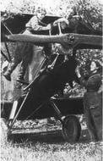
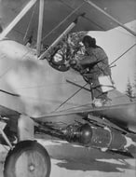
Последняя проверка перед вылетом

Slide 12
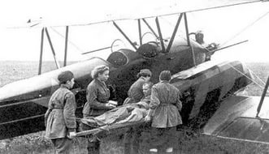
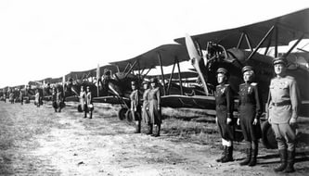
Построение личного состава перед вылетом на боевое задание

Slide 13
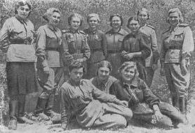
Боевые подруги

Slide 14
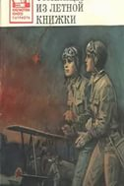

Многим девушкам-лётчицам было всего-то по 18-20 лет…

Slide 15
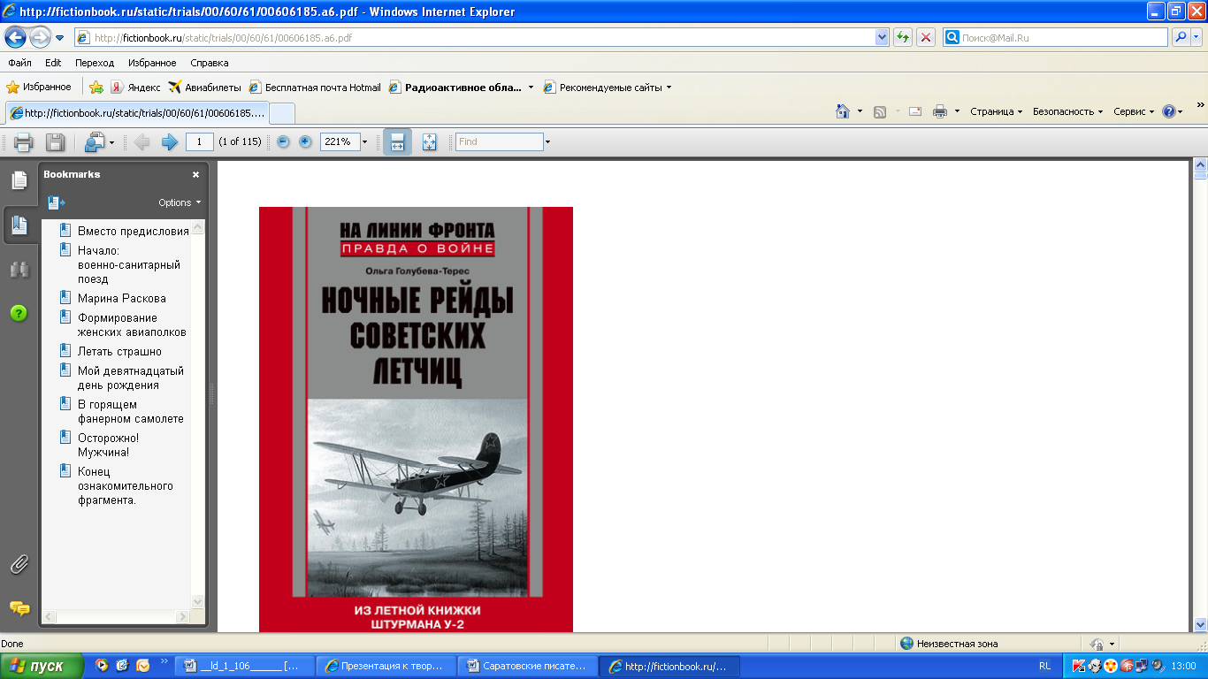
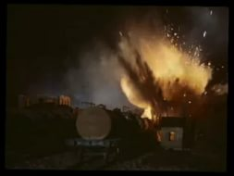
Дорогами войны
Мы летим, ковыляя
во мгле,
Мы к родной подлетаем земле.
Бак пробит, хвост горит,
Но машина летит
На честном слове
И на одном крыле.

Slide 16

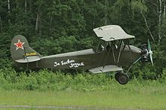
Пусть говорят, что у войны – не женское лицо, фашистов они громили так, что не всякому мужчине было по плечу!
Смелые
девушки

Slide 17
Послевоенная жизнь
После окончания войны
О. Т. Голубева продолжила службу в армии. В 1964 году она переехала в Саратов. Преподавала английский в Саратовском юридическом институте. С 1970 года была лектором Всесоюзного общества «Знание». Одновременно Ольга Тимофеевна начала публиковаться в различных периодических изданиях
В 1974 году в Приволжском книжном издательстве вышла её первая книга.
Сочинения О. Т. Голубевой-Терес
Звезды на крыльях. — Саратов : Приволж. кн. изд-во, 1974. — 216 с. : ил.
Летная книжка. — Саратов : Приволж. кн. изд-во, 1981. — 112 с.
Из лабиринта памяти : док. повести. — Саратов : Детская книга, 1997. — 368 с.
Литература об О. Т. Голубевой-Терес
Голубева-Терес Ольга Тимофеевна // Энциклопедический словарь биографий современников «Провинция – душа России». Саратовская губерния. — Саратов, 2005. — Кн. 2. — С. 44.
Забозлаева, О. Бесценные свидетельства / О. Забозлаева // Сарат. вести. — 2005. — 6 апр. — С. 3.
Бочкова, Л. Последнее интервью / Л. Бочкова // Сарат. обл. газ. — 2011.— 30 апр. — С. 3.

Slide 18
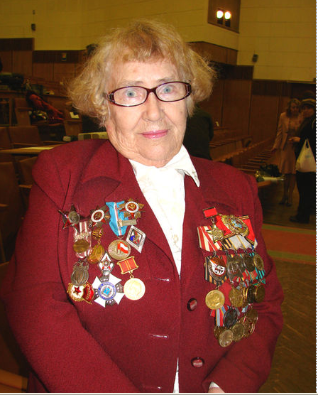
О. Т. Голубева-Терес. 9.05.2009 г.
Умерла в апреле 2011 г. (сказалось тяжёлое боевое ранение), похоронена в Саратове
НАГРАДЫ И ЗВАНИЯ
Орден Красного Знамени (15.06.1945)
Орден Отечественной войны 1-й степени — дважды (15.01.1945; 06.04.1985)
Орден Красной Звезды (22.02.1944)
Орден Славы 3-й степени (03.08.1944)
Медали, в том числе:
Медаль «За боевые заслуги» — дважды (15.08.1943; 1951?)
Медаль «За оборону Кавказа» (сентябрь 1944)
Медаль «За освобождение Варшавы»
Медаль «За взятие Кёнигсберга»
Медаль «За победу над Германией в Великой Отечественной войне 1941-1945 гг.»

Slide 19
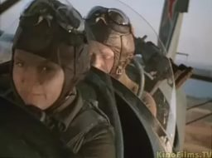
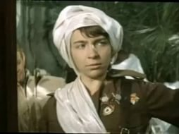
Песня
«Служили три пилота»
… Хорошая работа,
Хорошая молва.
Три друга — три пилота
Летали на «У-2».
Фанерный хвост и крылья,
И очень тихий ход.
Но больше всех любили
Друзья свой самолёт.
Припев:
Почти пешком по небу
Летят едва-едва,
И раз — «У-2», и два — «У-2»,
И три — «У-2».
Служили три пилота
И первый молвил так:
«Быстрей нет самолёта,
Чем истребитель „Як“.
Но пусть он шибче ветра,
Как сядет — погляжу.
А мне — четыре метра
И я уже сижу.»
Припев.
Служили три пилота,
Второй заговорил:
«Грозней всех самолётов
Бронированный „Ил“.
Но для ремонта тащат
Сырья ему вагон.
А мне — фанерный ящик —
И весь готов ремонт».
Припев.
И третий из пилотов
Добавил пару слов:
«Грозней всех самолётов
в бомбёжке — „Петляков“.
Но дело непростое —
Бомбёжка на ходу.
А я, на месте стоя,
Как хочешь, попаду».
Припев.
Приказ: «По самолётам!»
И кончен разговор.
И каждый из пилотов
Готовит свой мотор.
И каждый из пилотов
Готовит свой «У-2».
Хорошая работа —
Хорошая молва.
https://www.youtube.com/watch?feature=player_embedded&v=y8XERKWC9XU#t=19

Slide 20

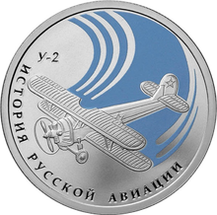
А память священна!
Самолётам У-2 и их пилотам посвящены фильмы и песни:
фильм «Небесный тихоход» 1945;
фильм «И ты увидишь небо» 1978;
фильм «В небе „Ночные ведьмы“» 1981;
фильм «В бой идут одни „старики“» 1973 г.;
фильм «Валерий Чкалов» 1941 г.;
фильм «Если завтра война» 1938 г.;
фильм «Интриган» 1935 г.;
фильм «Лётчики» 1935 г.;
фильм «Пилоты» 1988 г.;
фильм «Ночные ласточки» 2013 г.;
фильм «Истребители» 2013 г.;
песня «Служили три пилота» (музыка: В. Соловьёв-Седой слова: С. Фогельсон;
песня «Деревянный самолёт» (музыка: В. Берковский, слова: Ю. Визбор).
В Мытищах самолёту поставлен памятник.
В 2011 году Банком России выпущена серебряная монета номиналом 1 рубль в серии «История русской авиации», посвящённая У-2.

Slide 21
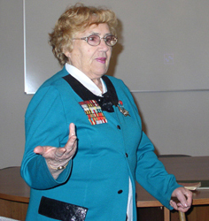
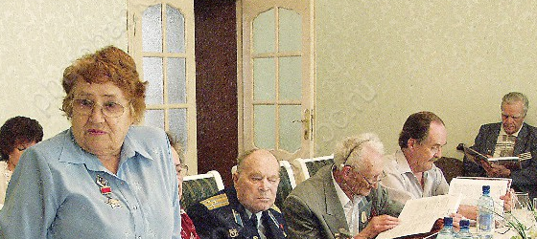
ЛИТЕРАТУРА
Голубева-Терес О.Т. Я расскажу вам о войне… [Текст]/ О.Т.Голубева-Терес. – Саратов: КИЦ «Саратовтелефильм» - «Добродея», 2004. – 160 с., ил.
«Идет война народная…»: стихи о Великой Отечественной войне / сост.Н.И. Грачев. – Москва: Детская лит.,2010. – 332 с.: ил. – (Школьная библиотека).
Час мужества: стихотворения и рассказы о Великой Отечественной войне /сост. Р. Данкова. – Москва: Изд-во Оникс, 2010. -192 с.: ил. – (Библиотека российского школьника).

Slide 22
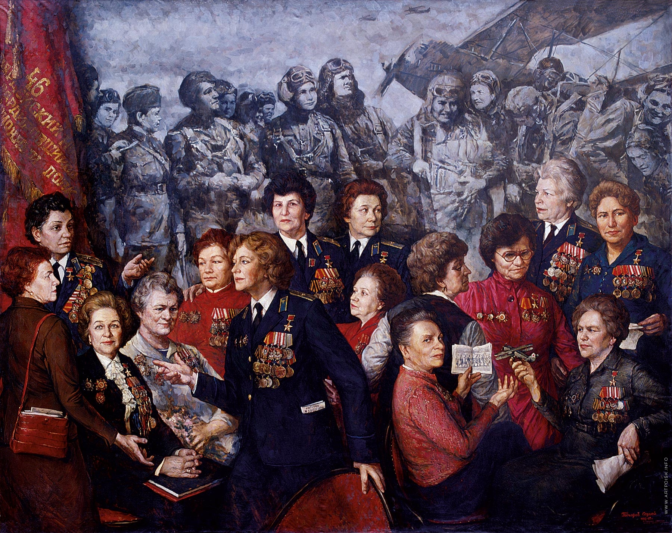

Slide 23
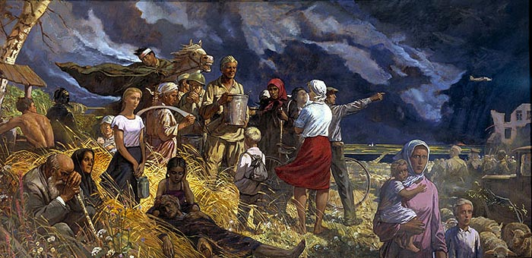
Картина
«Памяти военного поколения». ВЕЧНАЯ ПАМЯТЬ И НАШ НИЗКИЙ ПОКЛОН!

